Slide 1
Funções e Endereços de Memória
Prof. Denio Duarte
duarte@uffs.edu.br
Prof. Claunir Pavan
claunir.pavan@uffs.edu.br

Slide 2
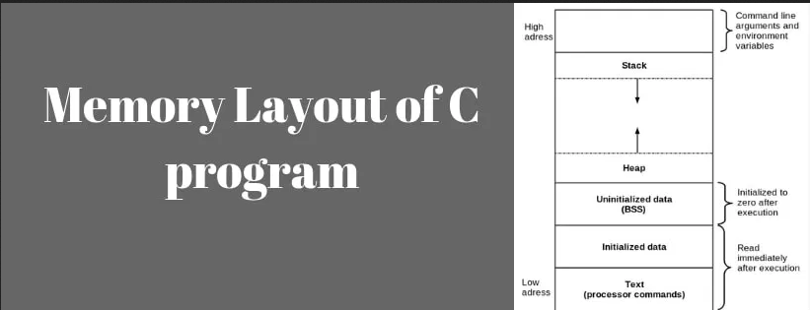
Endereços de Memória
A Linguagem C trabalha com um conceito essencial em programação:
Acesso a endereços para armazenamento de dados na memória Principal
Fonte: https://aticleworld.com/memory-layout-of-c-program/

Slide 3
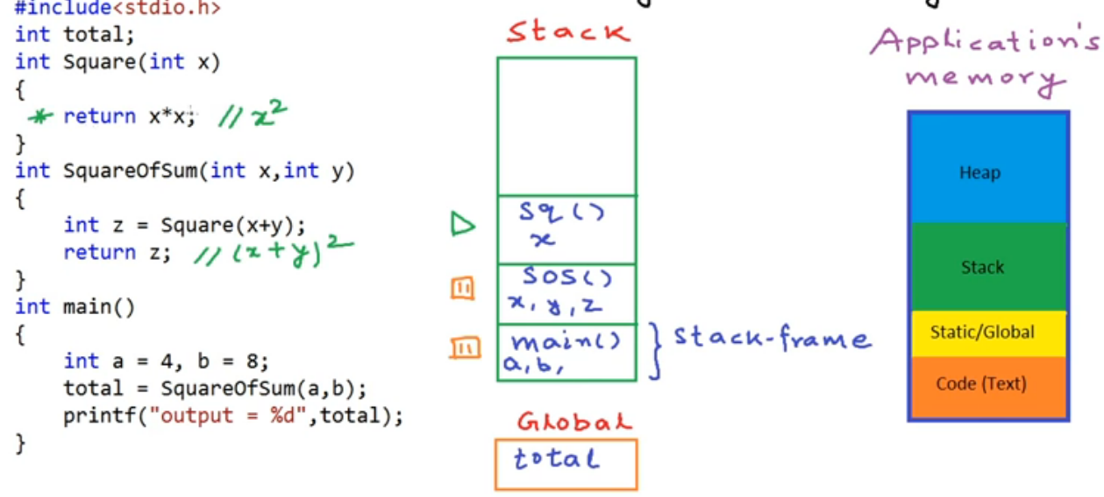
Endereços de Memória
A Linguagem C trabalha com um conceito essencial em programação:
Acesso a endereços para armazenamento de dados na memória Principal
Fonte: https://www.youtube.com/watch?v=_8-ht2AKyH4

Slide 4
Endereços de Memória
A Linguagem C trabalha com um conceito essencial em programação:
Acesso a endereços para armazenamento de dados na memória Principal
Endereços em C são acessados através do operador &
printf(“Valor de a=%d”,a); printf(“Endereço de a=%p”,&a);
Pode-se criar uma variável que armazene apenas endereços (respeitando o tipo da variável)
int a, *b; // a é uma variável “normal” e b armazena endereços (pois foi criada com * na frente)
a=10;
b=&a; // b agora aponta para o endereço de a
printf(“Endereço de a=%p e de b=%p”,&a,&b);
Fonte: https://www.youtube.com/watch?v=_8-ht2AKyH4

Slide 5
Ponteiros
O conceito de uma variável armazenar o endereço de outra é chamado ponteiro
Então, uma variável aponta para outra variável (ou para o endereço dela)
b=&a; // b aponta para a (ou b aponta para o endereço de a)
// b é chamada de variável ponteiro
Uma variável ponteiro pode “alterar” o conteúdo da variável que aponta?
Sim, utilizando o operador * (CUIDADO: não é multiplicação, é dereferencing). * também é utilizado para criar a variável ponteiro
int a=5,*b;
b=&a;
*b=1;
print(“Valor de a=%d\n”,a); // aparecerá Valor de a=1

Slide 6
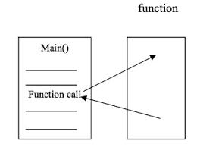
Funções
Uma função é um conjunto de comandos (bloco de comandos) associado a um nome
O uso deste nome é uma chamada da função
Chamada da função
Quando o programa realiza a chamada de uma função, esses dados são empilhados na memória, o bloco é executado, após seu término o programa continua a execução da próxima instrução do chamador.
Quando o bloco de execução de uma função termina é chamado de retorno da função.

Slide 7


Funções
A chamada de uma função, geralmente, passa informações (argumentos) para o processamento da função
Lista pode ser vazia
Lista aparece entre ( ) junto ao nome da função
A declaração da função é chamada de protótipo da função
Por exemplo, o protótipo da função abaixo é int addition(int, int);
função Python
função C
Python x C

Slide 8
Funções
Uma função pode retornar resultados ao programa que a chamou
O tipo de retorno é definido no protótipo da função
função Python
função C

Slide 9


Funções
Uma função pode retornar resultados ao programa que a chamou
O tipo de retorno é definido na definição da função
Uma função void não retorna nada
função Python
função C

Slide 10

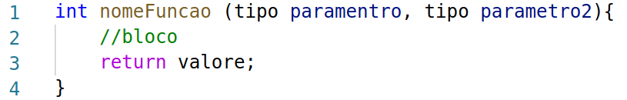
Funções
Definição de função
Sintaxe
Qualquer tipo que quiser: int, float, double, char, etc.
Se declarar um tipo precisa de retorno
Se colocar void não retorna nada

Slide 11
Funções
Definição de função
Sintaxe
Pode colocar o nome que quiser, mas ele não pode conter caracteres especiais.

Slide 12
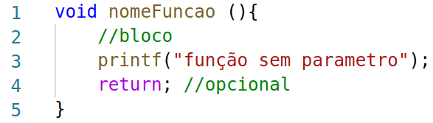
Funções
Definição de função
Sintaxe
Aceita quantos parâmetros forem necessários. Sempre seguindo o padrão: tipo nomeVar
Deixar vazio se não tiver parâmetros.

Slide 13
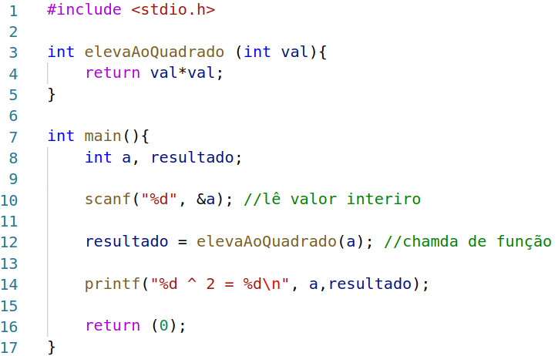
Funções
Exemplo Programa com função
Lê um valor inteiro e o eleva ao quadrado
#include <stdio.h>
// protótipo da função
int elevaAoQuadrado(int);
int main() {
int a, resultado;
scanf(“%d”,&a);
resultado=elevaAoQuadrado(a);
printf(“%d^2=%d\n”,a,resultado);
return 0;
}
// implementação da função
int elevaAoQuadrado(int val) {
return val*val;
}

Slide 14
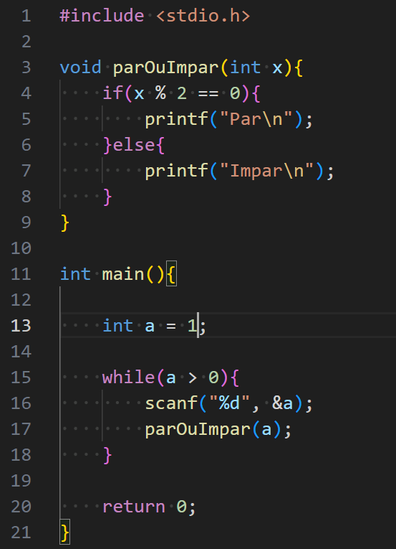
Funções
Exemplo
Lê valores inteiros maiores que 0 e diz se é par ou ímpar, finaliza quando recebe um valor negativo ou zero

Slide 15
Funções Exercícios
Faça uma função que lê dois inteiros e apresenta a diferença entre os dois.
Crie uma função que receba 2 números e retorne o maior valor entre eles (se forem iguais, retorna o segundo).
Crie uma função que receba 3 números e retorne o maior valor, utilizando uma chamada para função anterior.
Crie um aplicativo de conversão entre as temperaturas Celsius e Fahrenheit.
Primeiro o usuário deve escolher se vai entrar com a temperatura em Celsius ou Fahrenheit, depois a conversão escolhida é realizada.
Se C é a temperatura em Celsius e F em Fahrenheit, as fórmulas de conversão são:
C= 5.(F-32)/9
F= (9.C/5) + 32

Slide 16
Funções
Quando passamos valores para uma função através de parâmetros, podemos fazer de duas formas
Por cópia
É a forma padrão, quando criamos o valor é passado uma cópia dos parâmetros para serem utilizados no escopo da função.
Os valores das variáveis originais não podem ser alterados pela função
Por referência
Passamos o endereço de memória que armazena o dado, no escopo da função o dado é acessado através do endereço e qualquer alteração é vista no exterior.
Ou seja, os valores originais podem ser alterados pela função

Slide 17
Funções
Parâmetro por cópia
int inc1 (int v){
return v++;
}
//
int main() {
int n=10;
n=inc1(n);
printf("%d",n);
return 0;
}
v será uma cópia da variável
passada para ela.
No exemplo, seria como se fizéssemos
v=n
inc1
v=n
v++
main
n=10
n=inc1(n)

Slide 18
Funções
Parâmetro por referência/endereço
v recebe o endereço da variável
passada para ela.
No exemplo, n e v estão apontando para o mesmo lugar na memória
void inc1 (int *v){
(*v)++;
}
int main() {
int n=10;
inc1(&n);
printf("%d",n);
return 0;
}
inc1
v=&n
n++
main
n=10
n=inc1(n)

